Slide 1
彰化師範大學 運動場地借用系統
組員: S0554007 謝佳翰
S0554009 劉韋亨
S0554014 許振揚

Slide 2
簡介與動機
我們使用網路爬蟲將借用彰師大運動場地的工作自動、簡單、快速化，最主要目的是達到“搶場”功能。
搶場→學校系隊練球場地需要與很多系共同競爭，在熱門時段時常發生搶不到場地之現象。

Slide 3
環境介紹
使用工具: python
主要套件: Selenium 、 Webdriver 、 time

Slide 4
程式功能介紹
主要功能:
因為此程式可儲存/修改上次輸入的資訊，故能夠免去每次手動重複輸入一堆借場資料、取消借用場地的麻煩。
使用者能夠在UI介面事先設定喜好的場地與節次(時間)，程式執行時會按照使用者自訂的資料依照輸入的優先次序搶場。
為了達到搶場功能->使用者能夠事先啟動程式，程式便會自動倒數剩餘時間，在場地開放借用時間剛開放當下立刻借用場地，達到“搶場”功能。
*注:學校運動場地系統可借用時間為七天內(七天以後尚不可借)，並會在於每日00:01:30更新，故可在當日00:01:30開始執行搶場。

Slide 5
展示程式使用流程

Slide 6
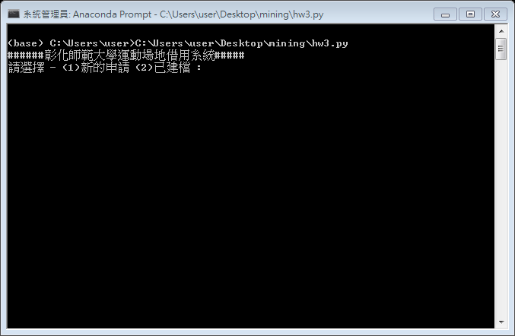
程式UI介面

Slide 7
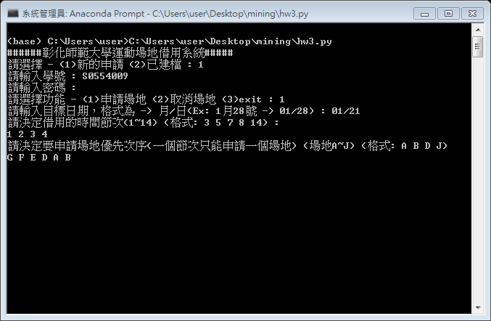
選擇功能1:新的申請
此處選擇<申請場地>
輸入資料: 借用日期、場地借用時間(節次)、場地優先序
1月21日
1、2、3、4節
G F E D A B

Slide 8
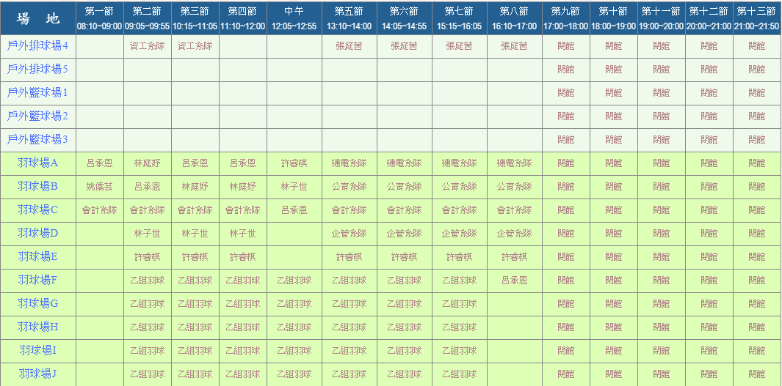
節次、場地示意圖
節次1~14(14表示中午時段)
羽球場地選擇:A~J

Slide 9
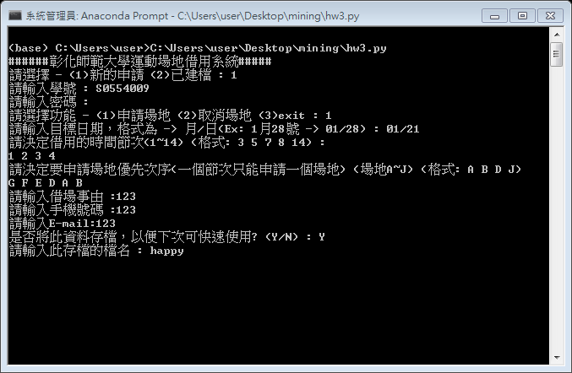
基本資料填寫與存檔
基本資料填寫
存檔功能: 可將資料(帳密、日期、借用時間、場地優先、借場事由)
存檔，少去重複輸入的麻煩

Slide 10
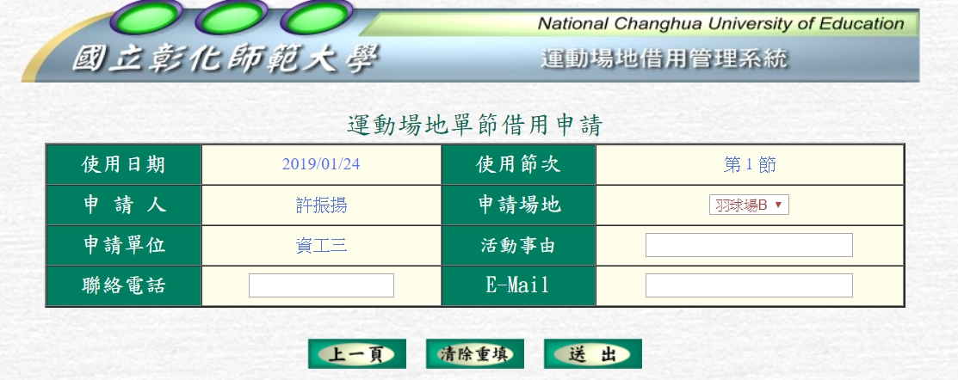
基本資料填寫 示意圖
基本資料填寫

Slide 11
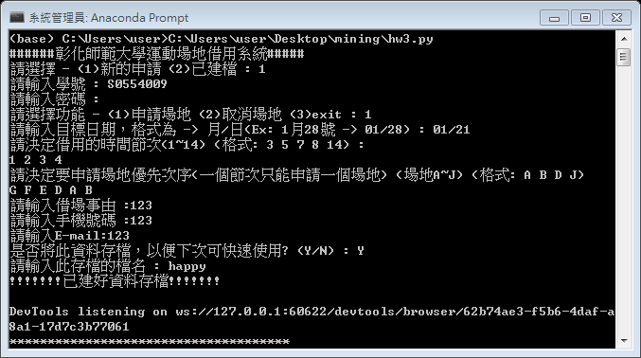
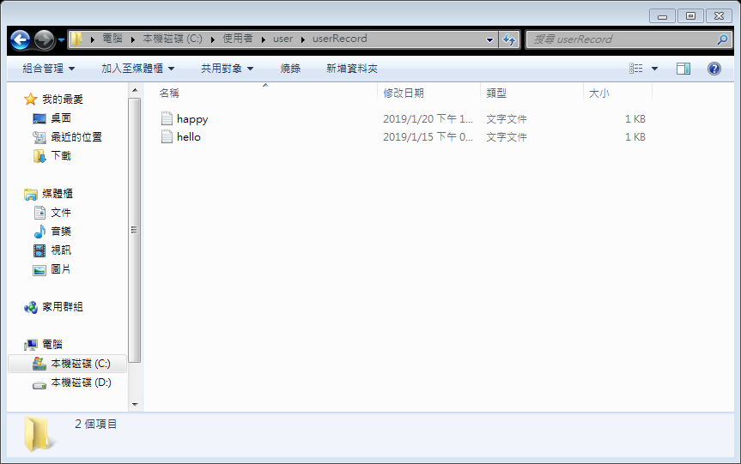
(申請、存檔動作完成)
User 儲存的資料

Slide 12
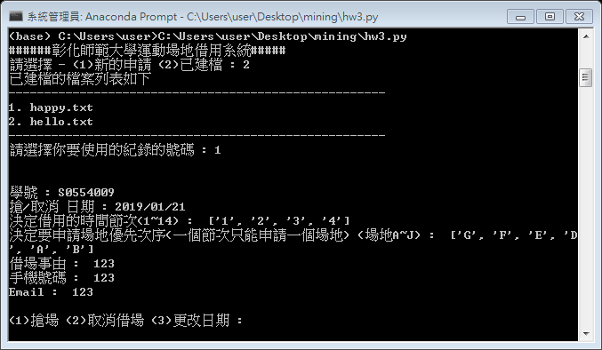
選擇功能2:已建檔
可在UI介面選擇->已建檔
快速讀取已經填入過的資料
展示出上次存檔的資料
可使用存檔資料進行搶場、取消借場功能，
亦可修改資料(如:日期)

Slide 13
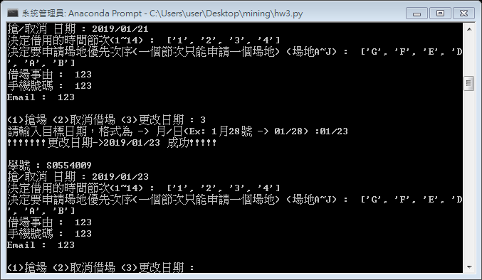
修改日期
若需要在不同日期搶場、取消借場，只需要修改日期，即可完成快速完成工作!
原日期
選擇修改日期
修改成功

Slide 14
搶場
注: 搶場分為↓
7天內(可立刻申請)
7天後(彰師系統場地開放時間一到，程式自動搶場)

Slide 15
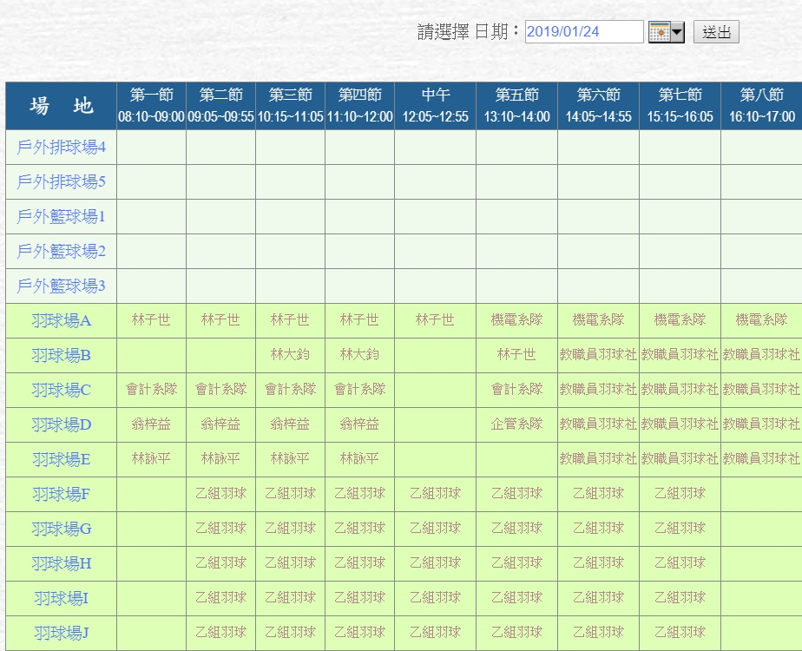
搶場示意圖(7天內可立刻申請借用)
若我們要申請2019/01/24的場地，節次1 2 3 5，場地BEGH
預計借場失敗(紅)
預計借場成功(綠)

Slide 16
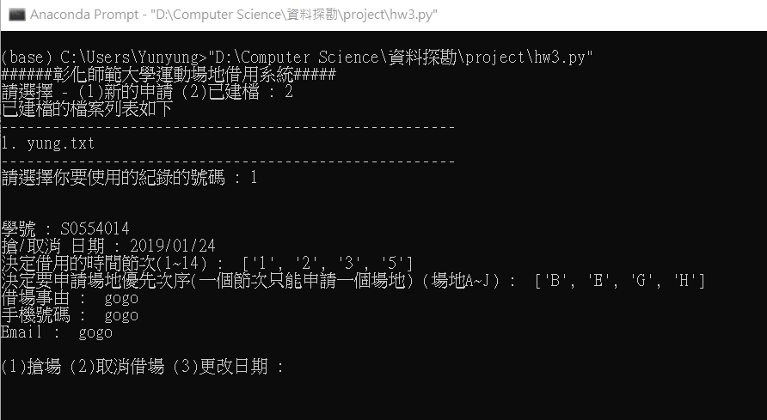
搶場UI介面(7天內)
若我們要申請2019/01/24的場地，節次1 2 3 5，場地BEGH

Slide 17
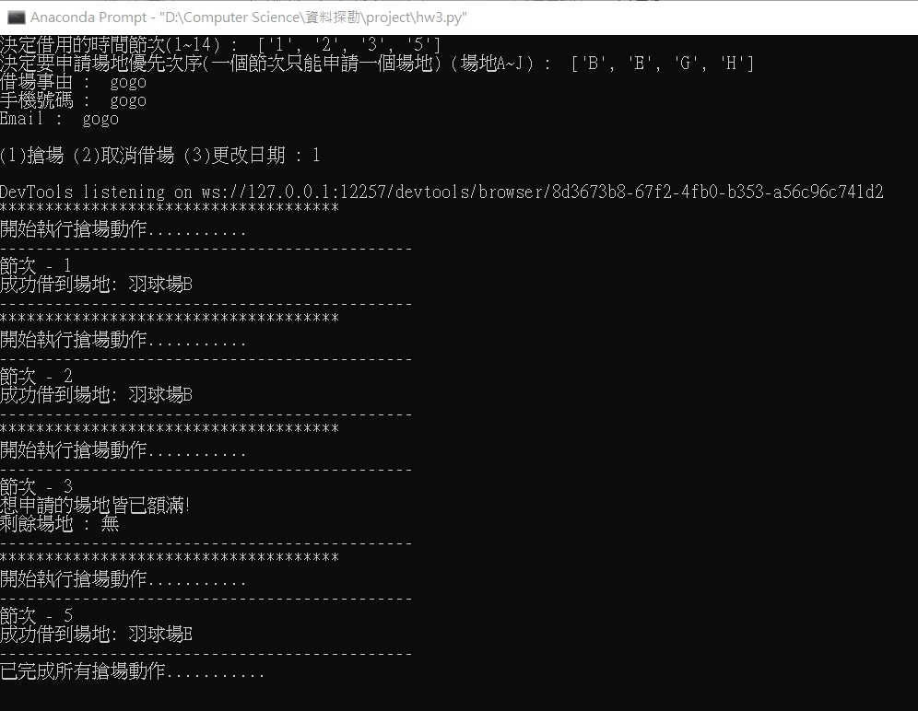
搶場 (7天內)
執行後回饋
成功借場資訊
若借用場地已額滿，會列出該節次所有剩餘場地；此節次 ->剩餘場地:無

Slide 18
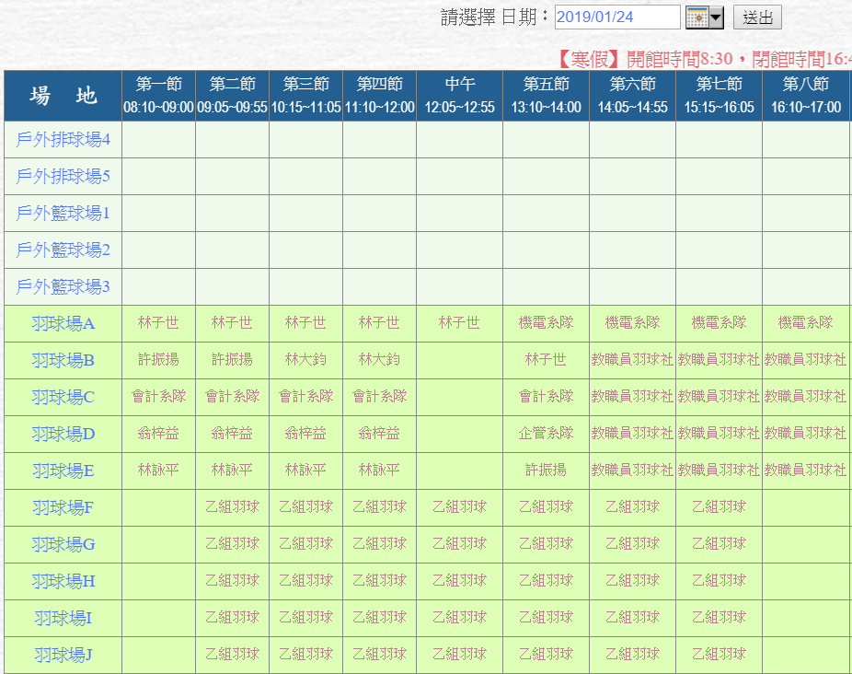
搶場結果示意圖(7天內)
無剩餘場地
借場成功(綠)

Slide 19
搶場(7天後)
為了達到搶場功能->使用者能夠事先啟動程式，程式便會自動倒數剩餘時間，在場地系統開放借用時間剛開放當下立刻借用場地，達到“搶場”功能。
學校運動場地系統可借用時間為七天內(七天以後尚不可借)，並會在於每日00:01:30更新。
下方以目前日期1/21，欲申請日期1/30示範此功能

Slide 20
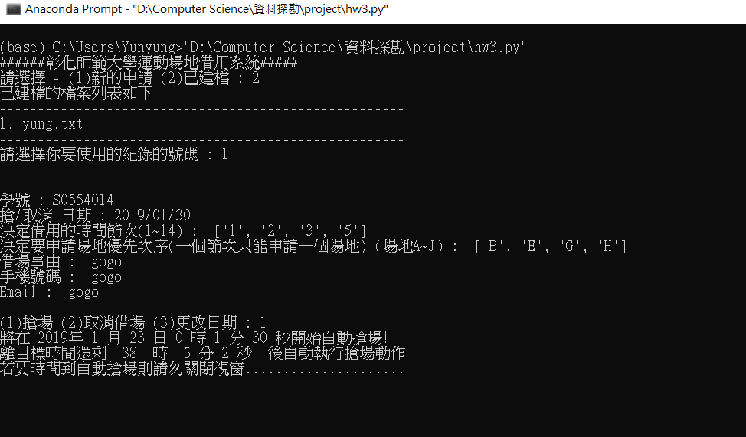
搶場(7天後)
透過準時喚醒程式，程式自動快速執行輸入，達到”搶場”功能
目前日期1/21，欲搶場日期:1/30
將在可借用日期的7天前(1/30 - 7天)，系統開放時程式自動立即搶場

Slide 21
Thank you

